Slide 1

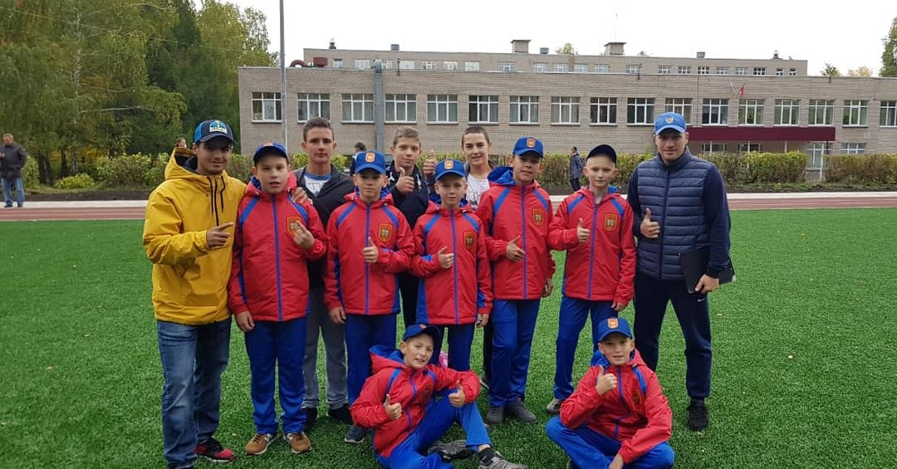
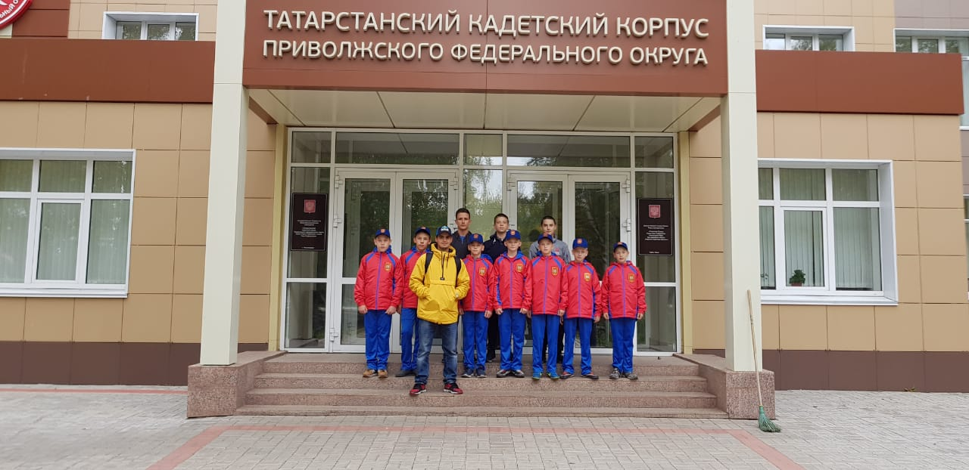
Наши ребята стали победителями в городских соревнованиях по легкой атлетике среди шестых классов (руководители команды Фаттахов Ш.Р., Борисов М.С.) ! Коваленко Денис кадет 6б класса (воспитатель Авдеев Е.А., классный руководитель Красникова О.А.) занял второе место в личном зачете! Молодцы!!! Гордимся вами!!!

Slide 2
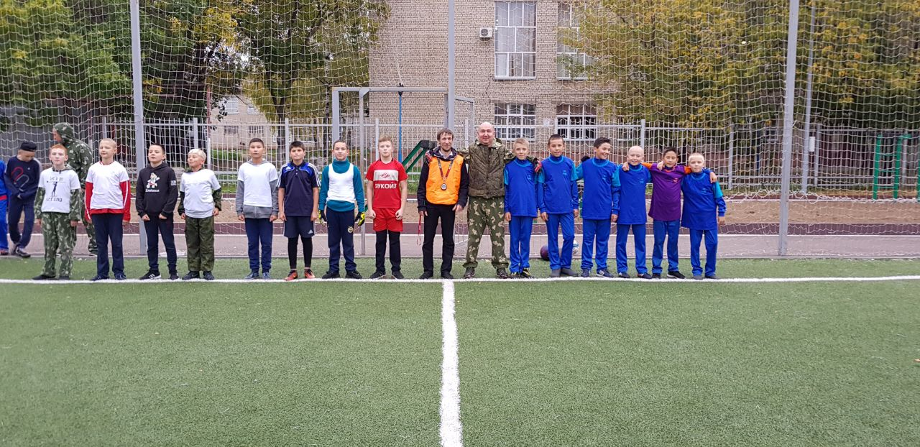
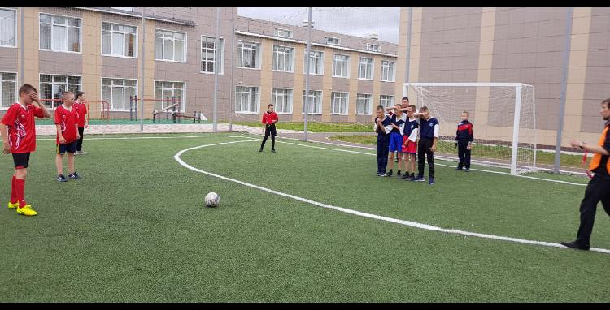
В нашем корпусе проходят соревнования по футболу среди младших взводов

Slide 3
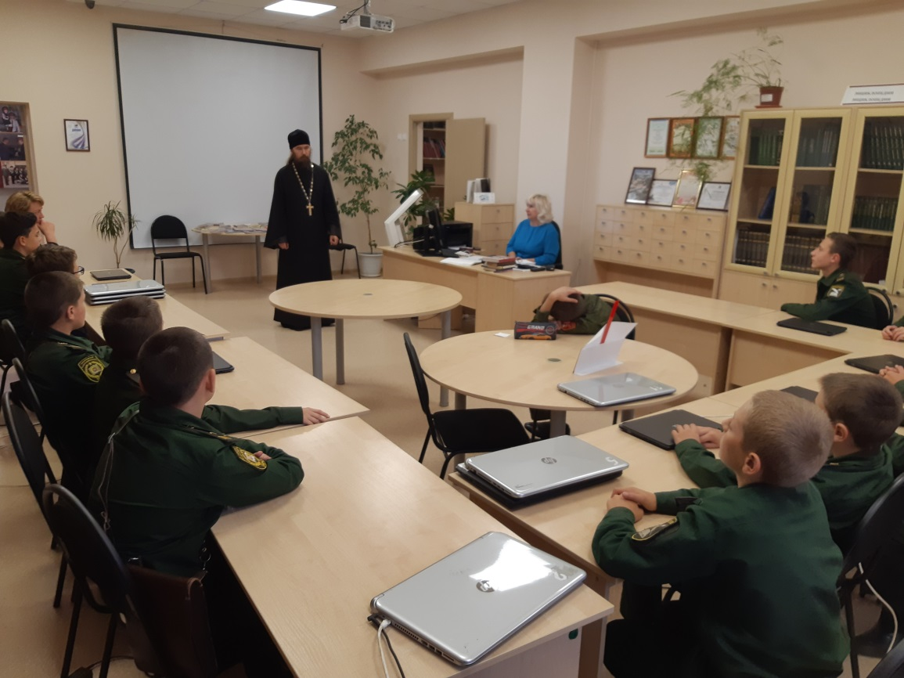
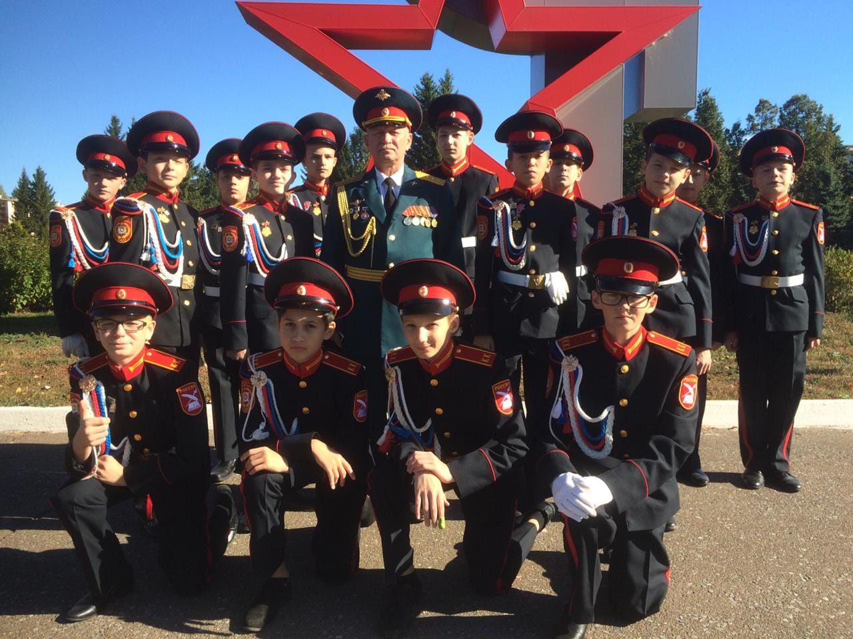
Еженедельная встреча кадет с представителями духовенства города. Встреча с отцом Александром.
Кадеты 26 взвода на экскурсии по нашему цветущему городу

Slide 4
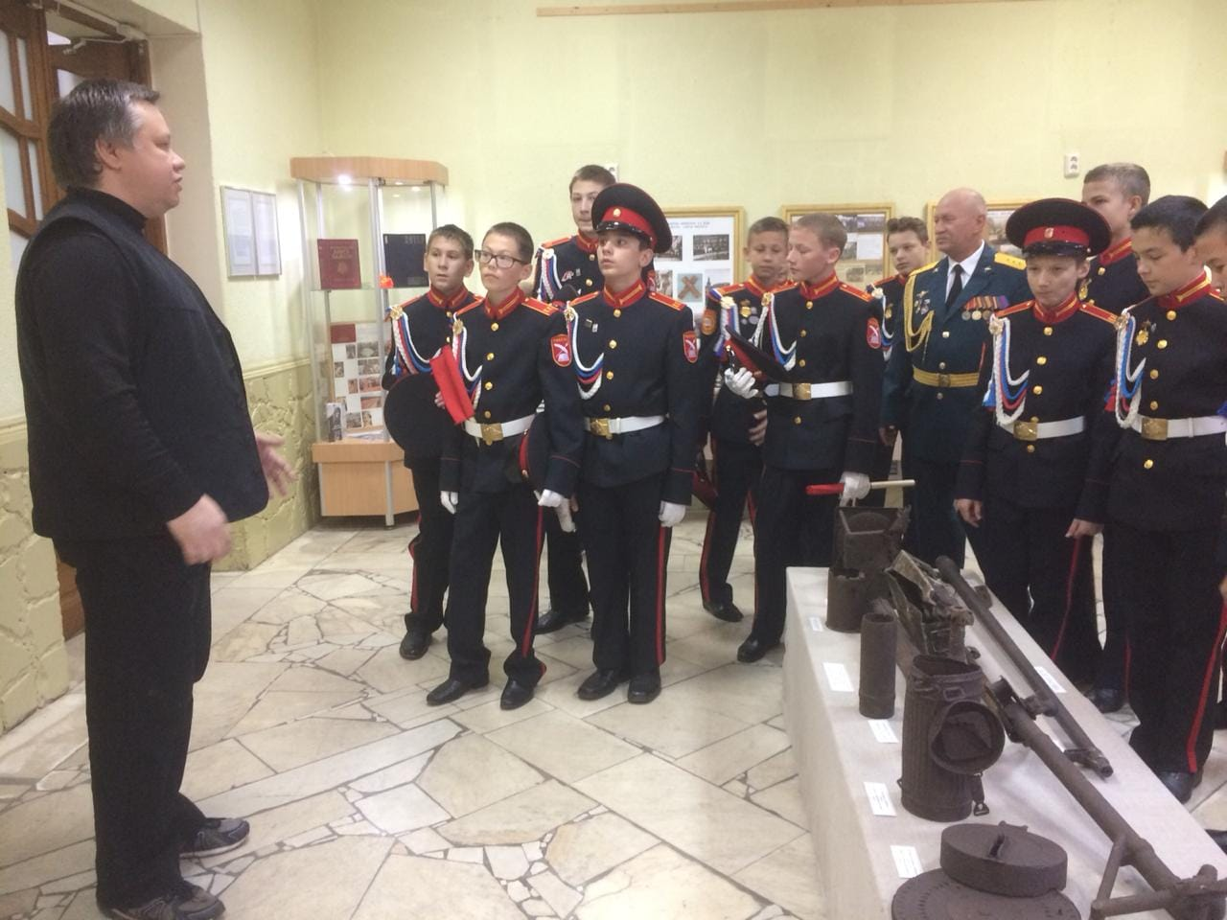
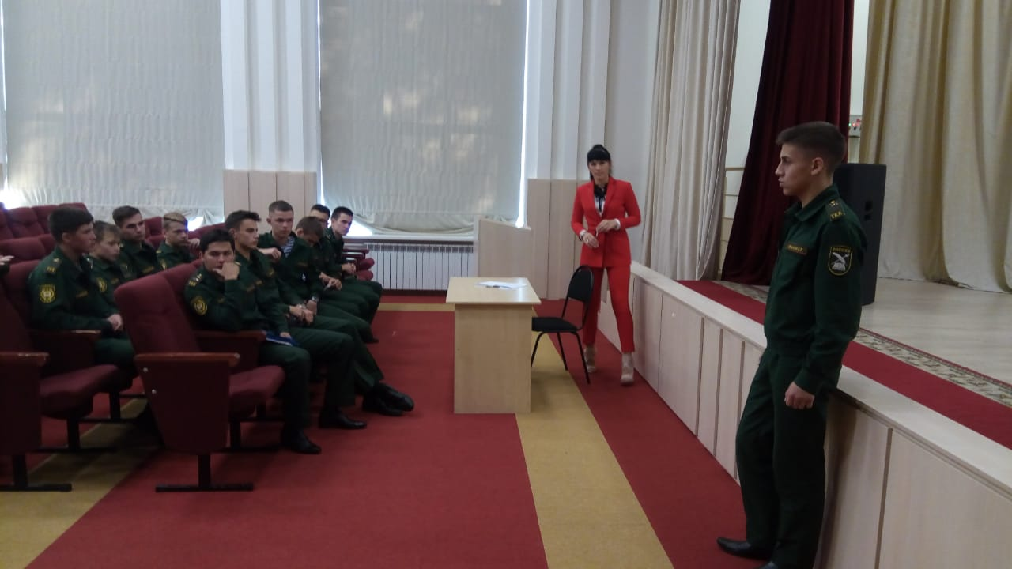
Кадеты 26 взвода посетили выставку в Комплексном музее города Нижнекамска!
В корпусе прошло еженедельное заседание Совета старшеклассников

Slide 5
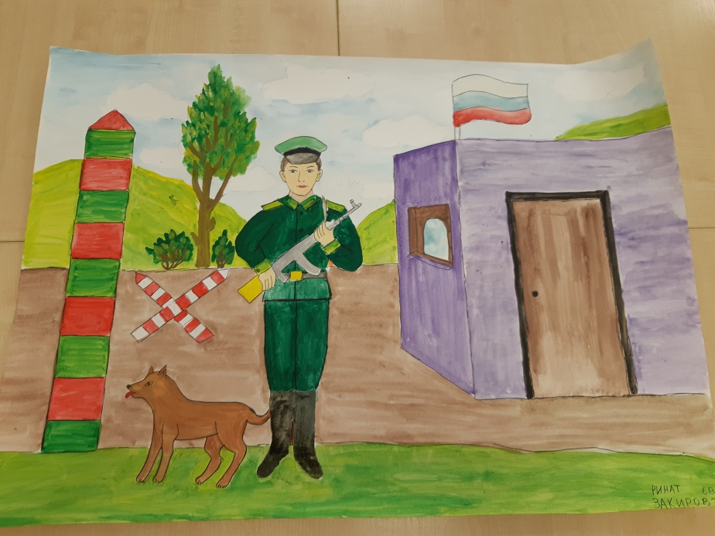
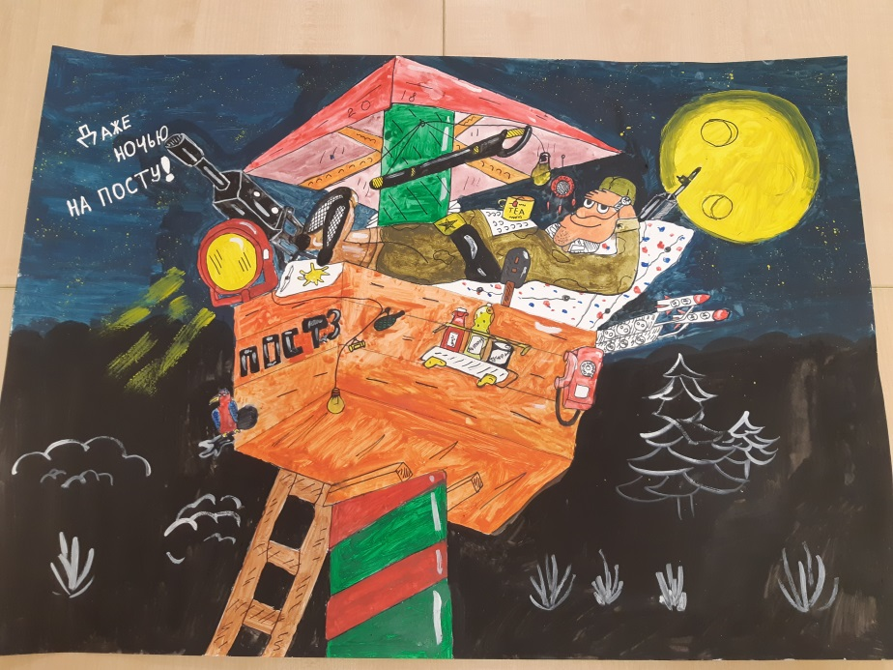
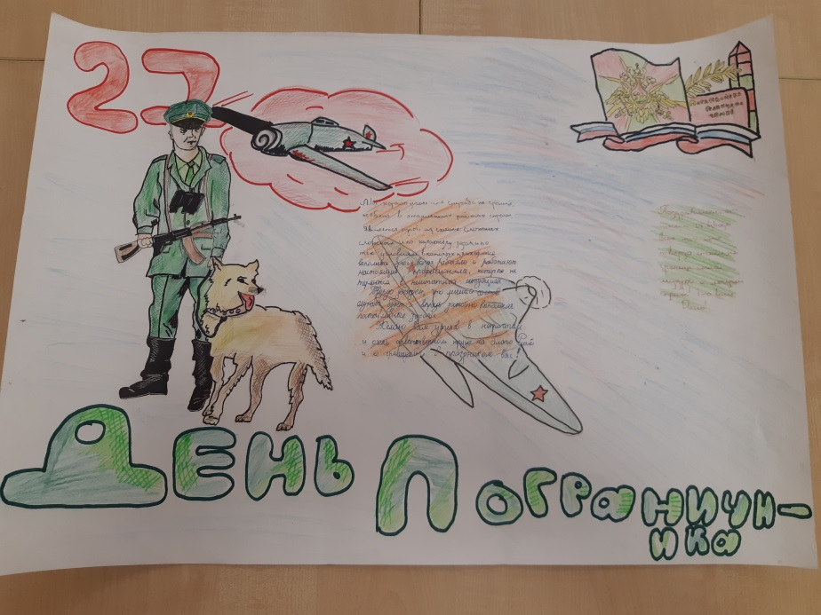
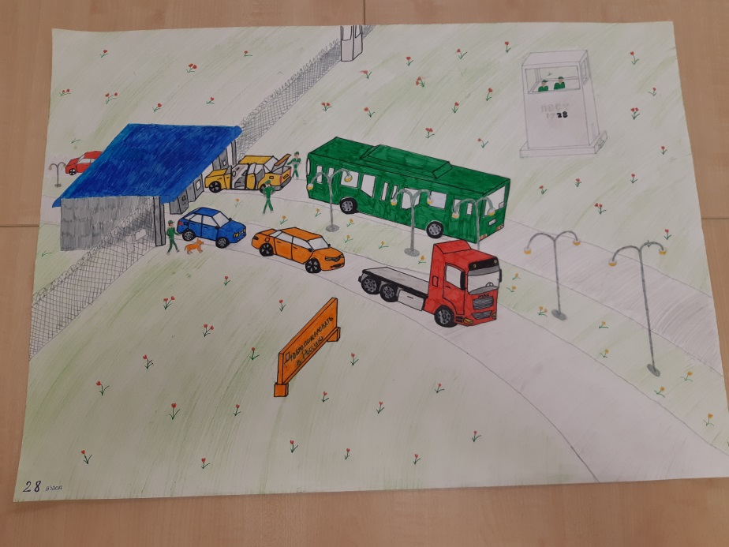
Наше творчество…

Slide 6
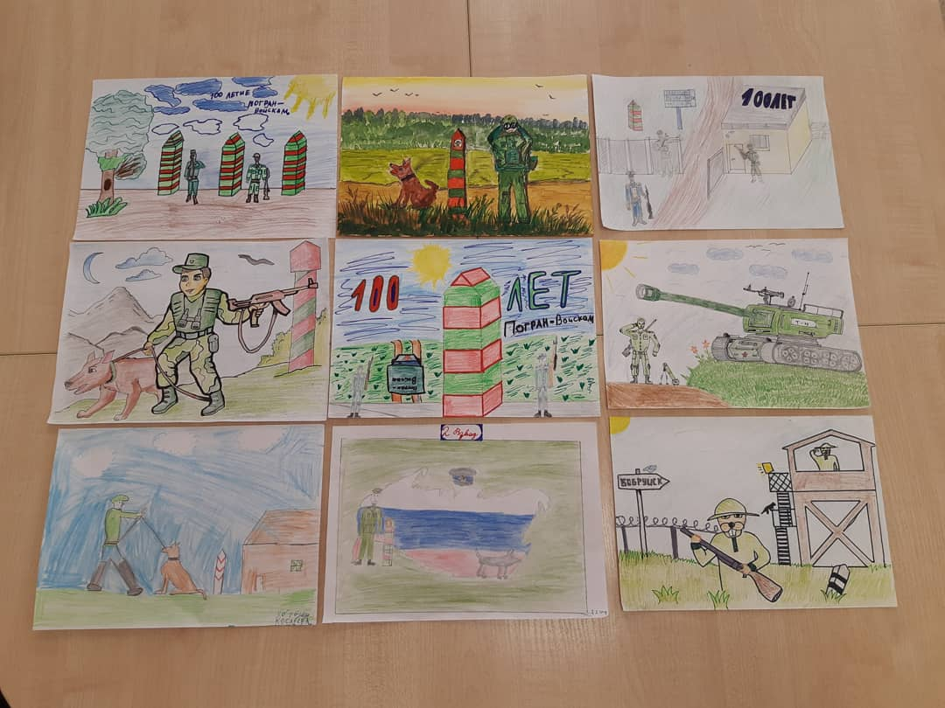
Мы рисуем…

